Slide 1
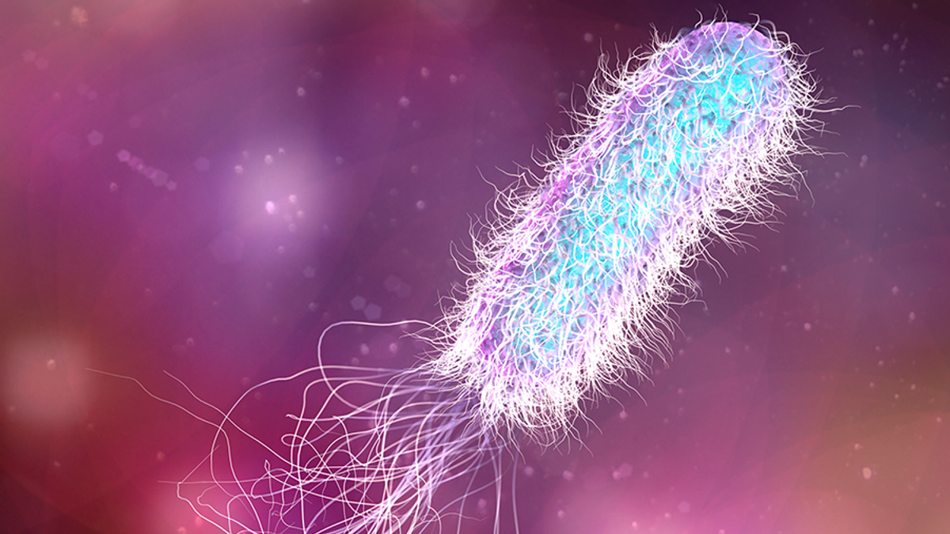

Bacteriën
3.5 Biologie voor Jou Leerjaar 1

Slide 2

Welkom
Herhaling
Uitleg
Zijn de leerdoelen gehaald?
Huiswerk
Wat gaan we doen?

Slide 3

Herhalen
3.4 Schimmels
Je hebt geleerd…
Kenmerken te noemen van schimmels.
Voorbeelden te noemen van gevaren en toepassingen van schimmels.

Slide 4
Leerdoelen
Je leert…
Kenmerken van bacteriën te noemen.
Voorbeelden van gevaren en toepassingen van bacteriën te noemen.

Slide 5
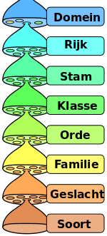
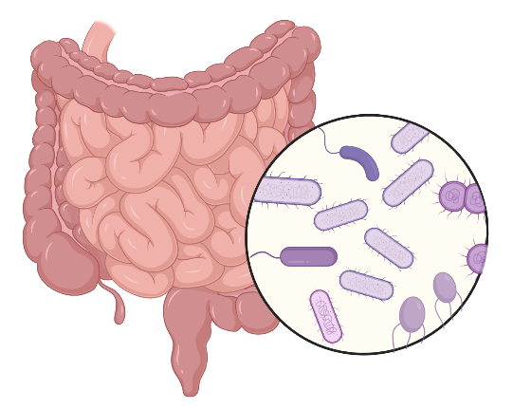
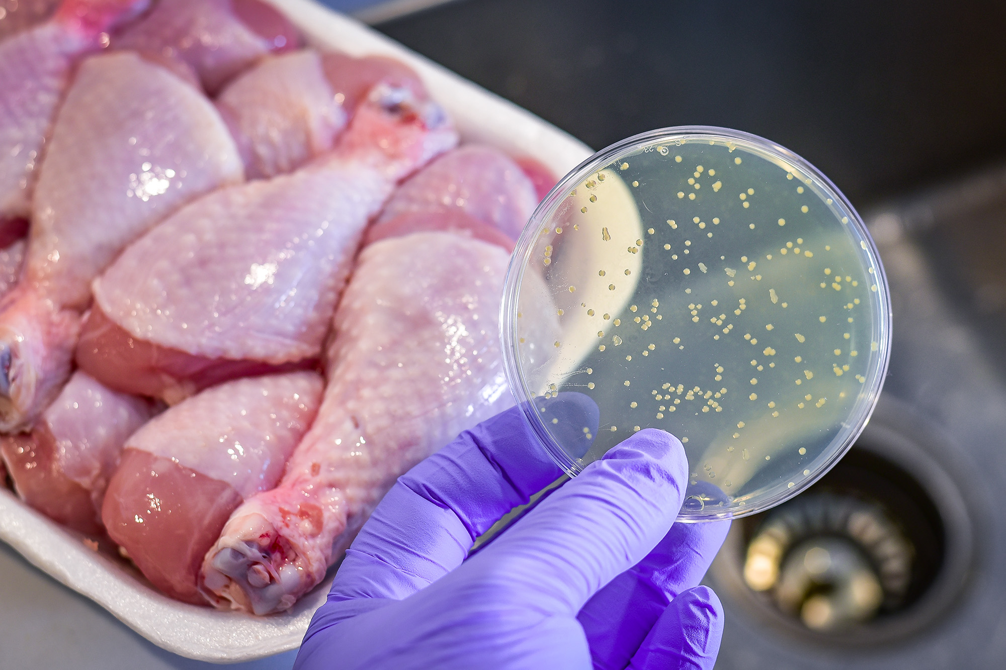
Indeling van bacteriën
Taxonomische boom
Prokaryoten
Bacteriën
Firmicutes & Proteobacteria & ….
Staphylococcus E. coli Salmonella

Slide 6
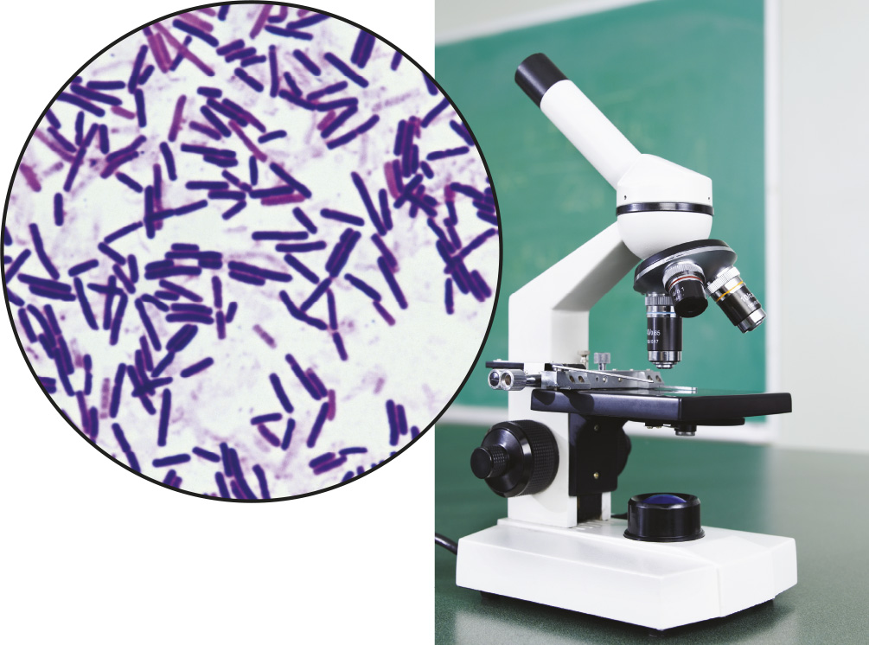
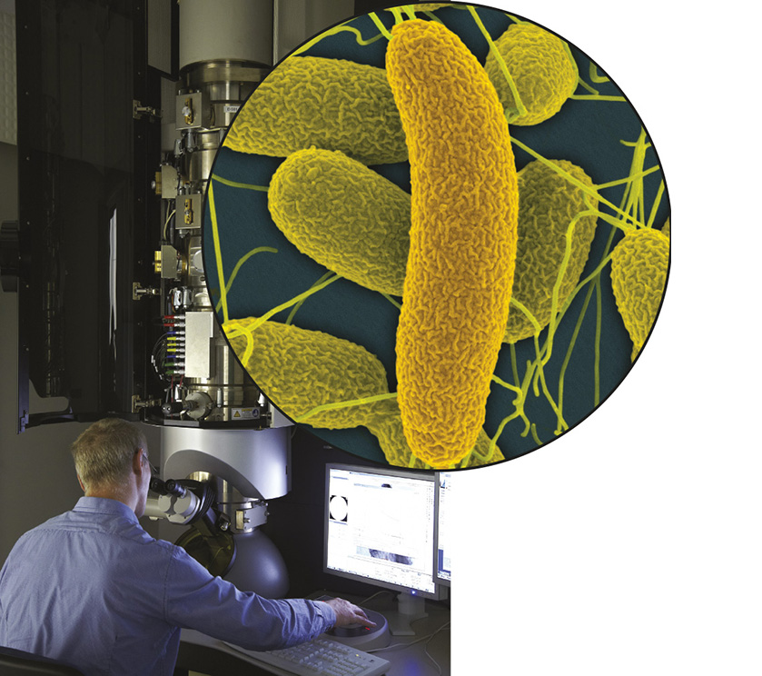
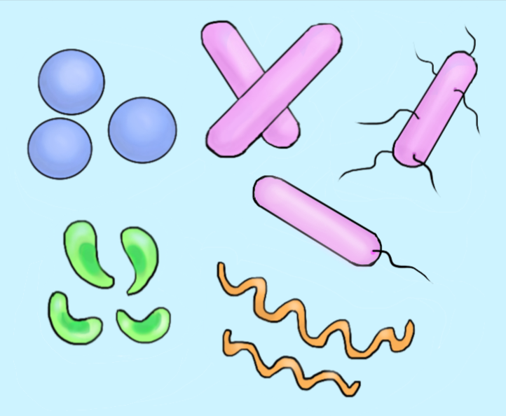
Lichtmicroscoop
Elektronenmicroscoop

Slide 7
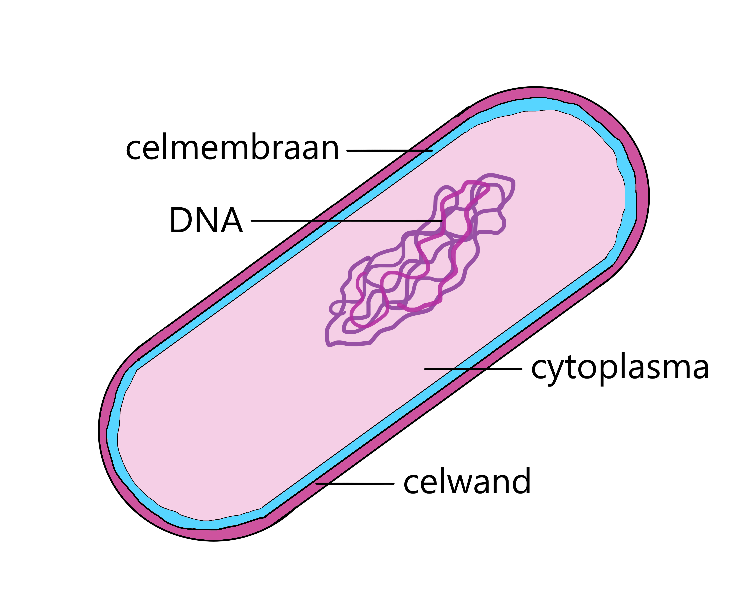
Celkenmerken van bacteriën
Zijn bacteriën eencellig / eencellig of meercellig?
Wat valt jullie nog als je een bacteriële cel vergelijkt met een eucaryotische cel?
Geen celkern / Chromosomen (DNA) vrij in cel

Slide 8
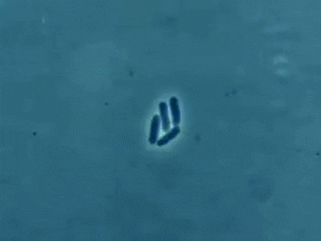
Voortplanting
Bacteriële voortplanting
Voortplanting gebeurd d.m.v. deling
Onder gunstige omstandigheden kan de Cholera bacterie zich elke 30 minuten delen. Wat zullen voor bacteriën gunstige omstandigheden zijn? Als één enkele bacterie zich onder gunstige omstandigheden deelt, hoeveel bacteriën zullen er na 2 uur zijn ontstaan?
- Warm - Vochtig - Voedsel (vaak dode organismen)
- Na 0.5 uur (2 bacteriën) - Na 1 uur (4 bacteriën) - Na 1.5 uur (8 bacteriën) - Na 2 uur ( 16 bacteriën)

Slide 9
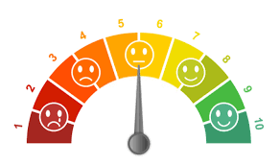
Ongunstige bacteriën
Veroorzaken verschillende ziektes zoals..
Tuberculose
Cholera
Urineweginfecties
Salmonellose

Slide 10
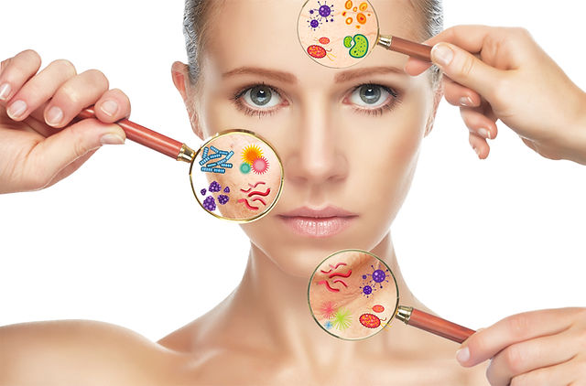
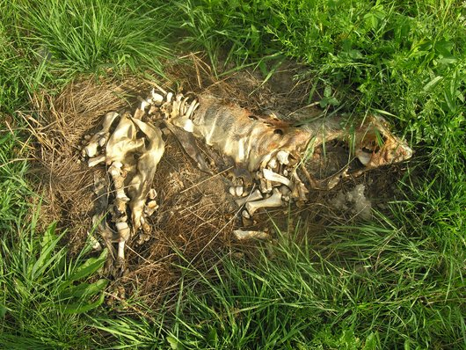
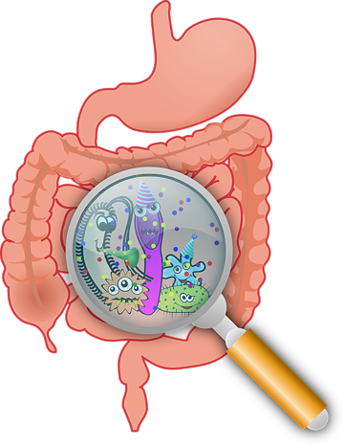
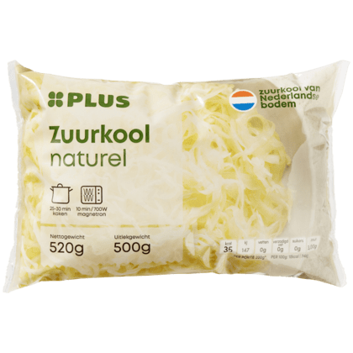
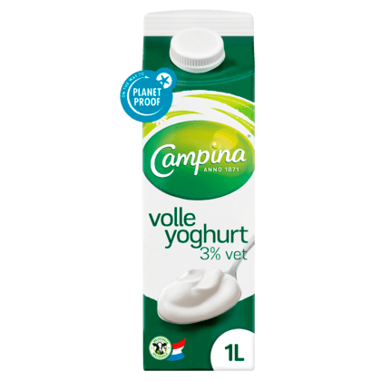
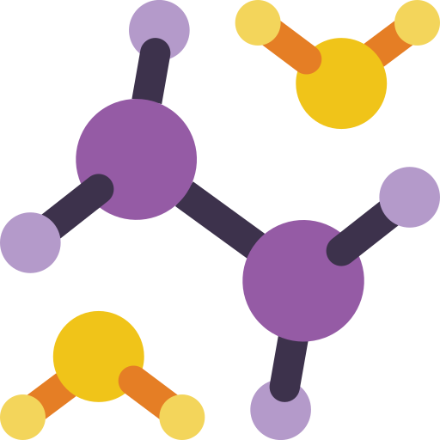

Voordelige bacteriën
Commensale bacteriën
Opruimen dode organismen
Vertering van voedsel
Productie van voedingsmiddelen
+

Slide 11
Leerdoelen
Je hebt geleerd…
Kenmerken van bacteriën te noemen.
Voorbeelden van gevaren en toepassingen van bacteriën te noemen.

Slide 12
Huiswerk
Tijdens de les
Zijn je samenvattingen in orde?
Voorbereiden Thuis

